Slide 1

Generador de informes RFESS
Proyecto de integración
Carlos Marrero Ramos
Cristo M. Estévez Hernández
María Elvira Rodríguez Luis

Slide 2
Índice
Introducción
Ciclo de vida
Ámbito
Especificación de requisitos
Diagrama de Flujo de Datos (DFD)
Diagrama Entidad-Relación (E/R)
Casos de Uso

Slide 3
Introducción
El proyecto de integración consiste en una aplicación web, que genera informes de las competiciones a partir de ficheros Excel para la RFESS (Real Federación Española de Salvamento y Socorrismo).

Slide 4
Ámbito y ciclo de vida
Centralización de datos de jornadas deportivas
Generación de informes
Ciclo de vida en espiral
Notes:
Aplicación destinada a la centralización de datos de jornadas deportivas (tiempos, categoría, prueba, etc.) para su posterior generación de informes dependiendo de los criterios que indique el usuario. Para la realización de este proyecto se utilizara un ciclo de vida en espiral.

Slide 5
Especificación de requisitos

Slide 6
Requisitos del usuario
Aplicación web .
Cargará los datos de un fichero “Excel”.
Número de participantes a puntuar de un equipo.
Bloqueo de puntos o no.
Puntuación de cada puesto.

Slide 7
Requisitos del usuario
Indica comienzo y fin de una temporada.
Generar informes por categoría, clasificados por genero, prueba y temporada de la competición.
Generar informes por clubes dependiendo de su categoría y clasificados por puntos totales y temporada de la competición.

Slide 8
Requisitos Técnicos
Para la implementación de dicho programa se utilizará:
HTML5.
CSS3.
JavaScript.
PHP.
Base de datos MySQL.
PDO.
Servidor web (local o remoto).

Slide 9
Diagrama de Flujo de Datos

Slide 10


Slide 11


Slide 12
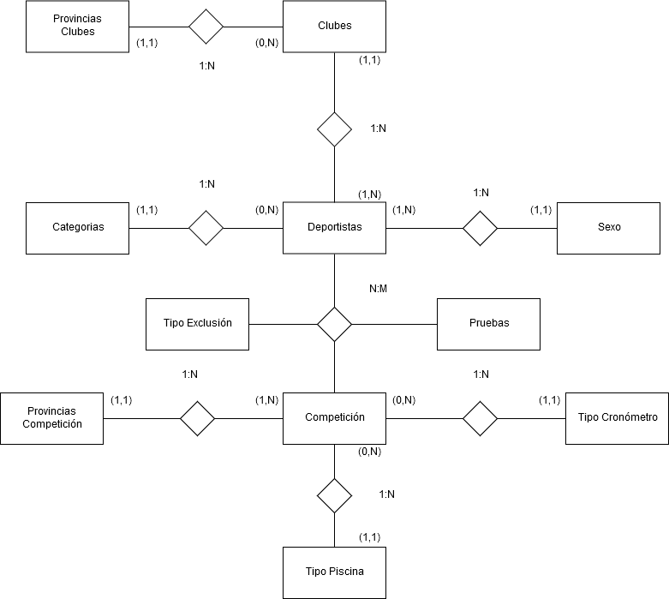
Diagrama Entidad Relación (Alternativa)

Slide 13

Diagrama de Casos de Uso

Slide 14
Desarrollo del proyecto

Slide 15
Cronograma

Slide 16
Modificaciones del proyecto

Slide 17
Bibliografía
http://php.net/manual/es/language.oop5.php
https://github.com/PHPOffice/PhpSpreadsheet
http://php.net/manual/es/book.pdo.php
http://www.fpdf.org/
https://getcomposer.org/doc/00-intro.md

